Slide 1
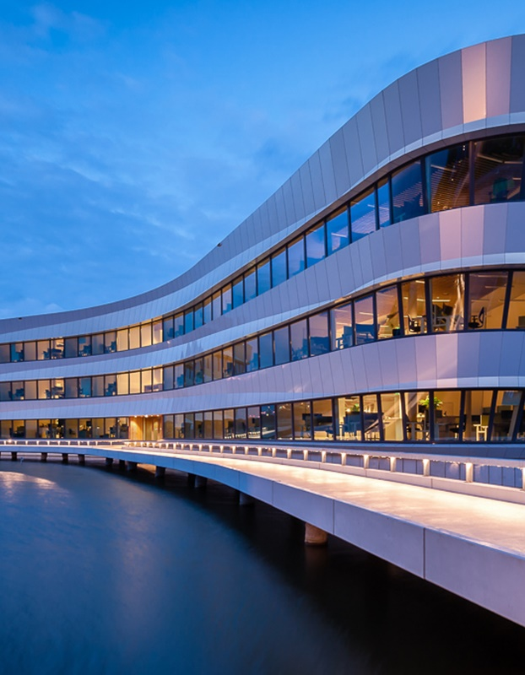








Digital Twin Waterkering en Ondergrond
Waterinfodag
Chris Bremmer
Deltares
1 november 2021
Naam Achternaam

Slide 2
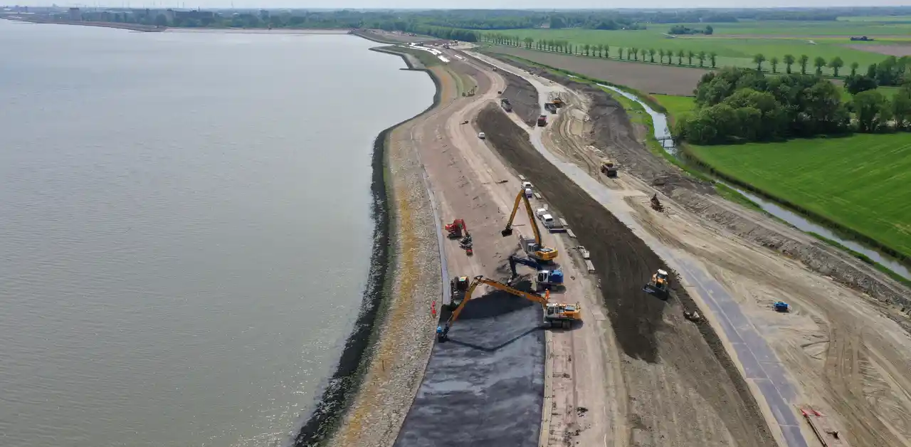
Opgave Hoogwater Bescherming

Slide 3
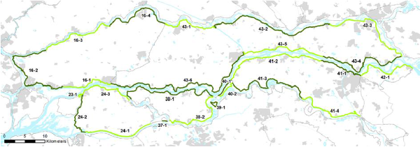
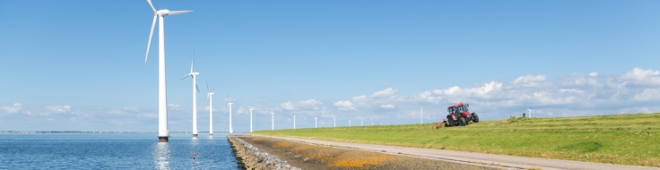

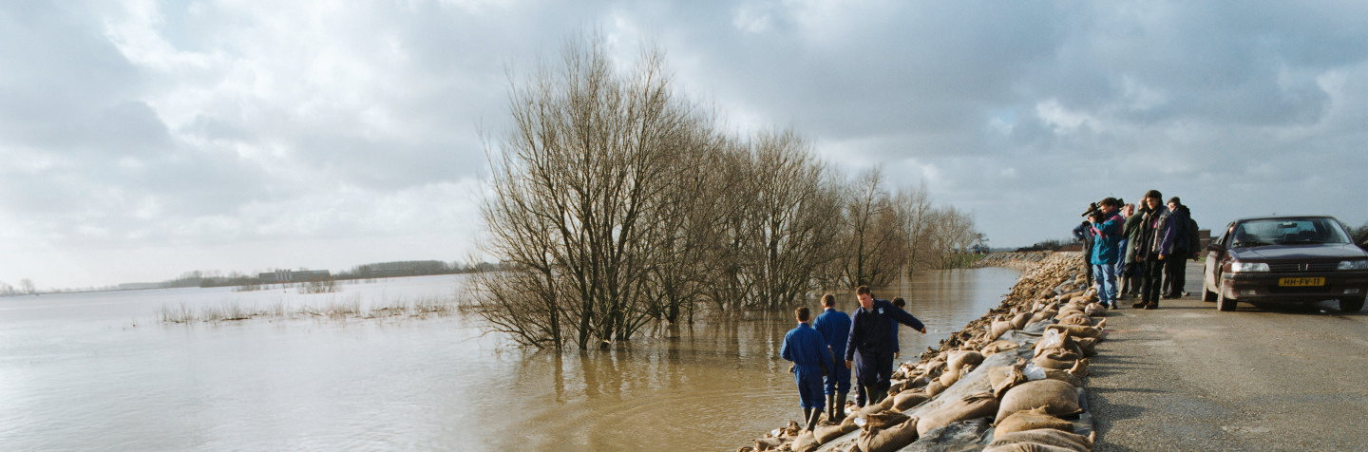
Opgave Waterschappen
Beoordelen en Versterken
Beheer en Onderhoud
DATA
Beschermen en Beheersen
Creëeren Draagvlak

Slide 4
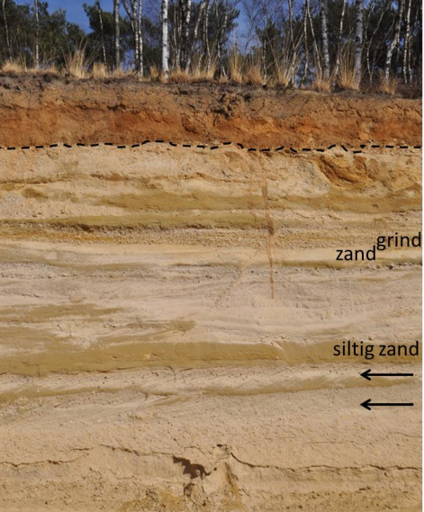

Slide 5
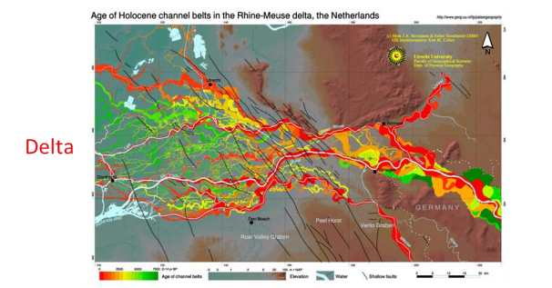
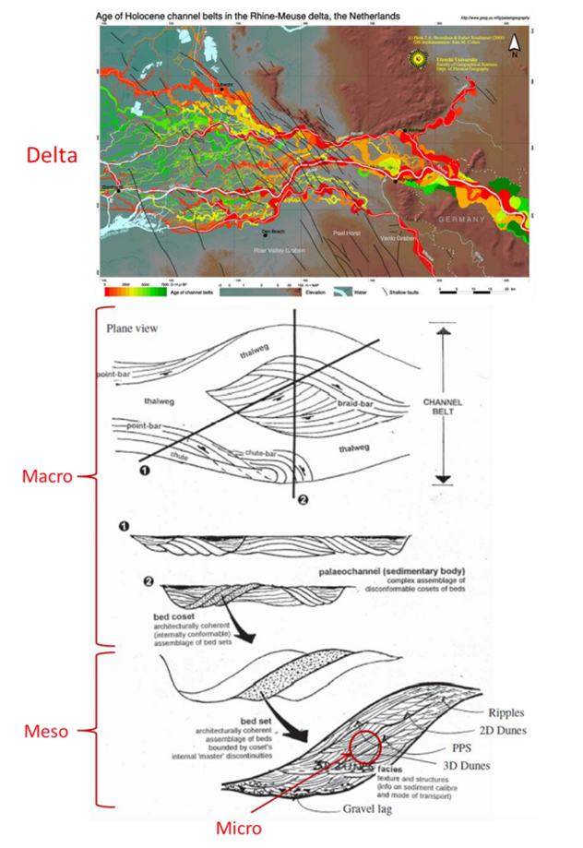
Heterogeniteit van de ondergrond – Schaal en Structuur

Slide 6
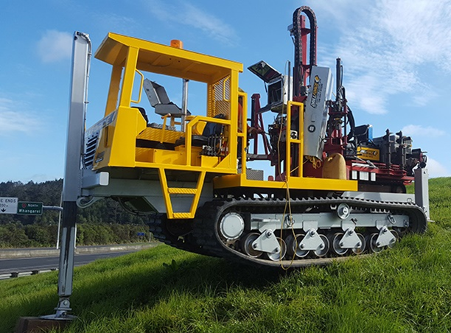
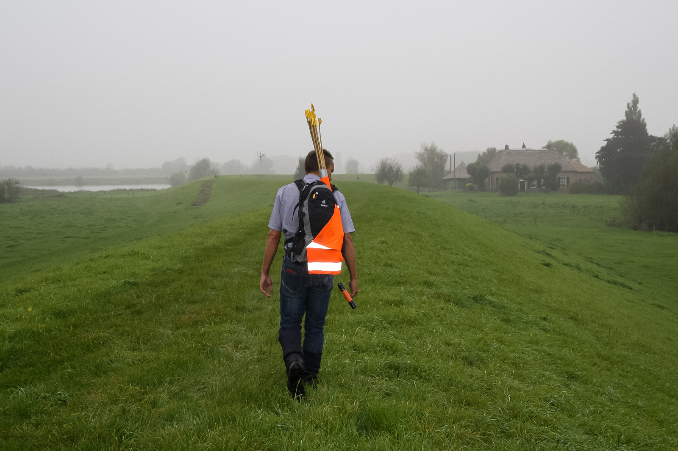
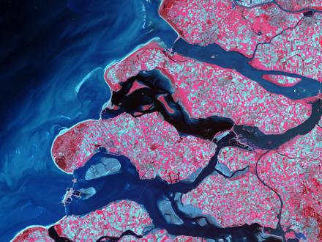
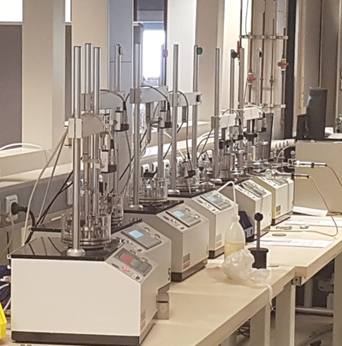
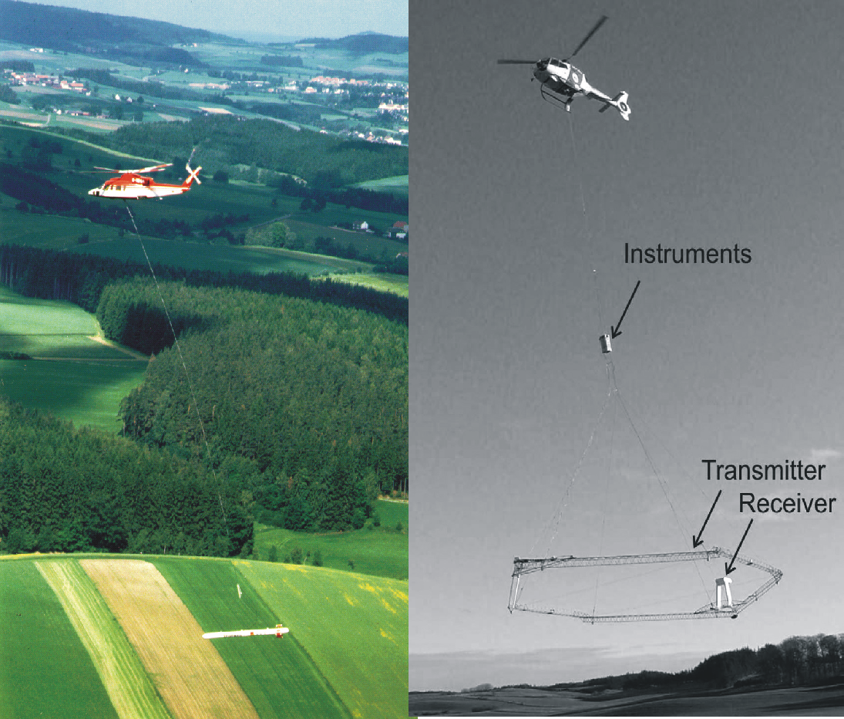
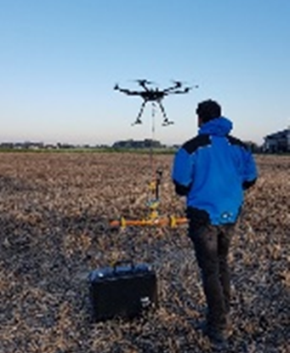
Steeds meer gegevens over dijken

Slide 7
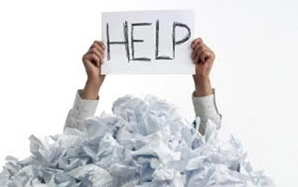

Slide 8
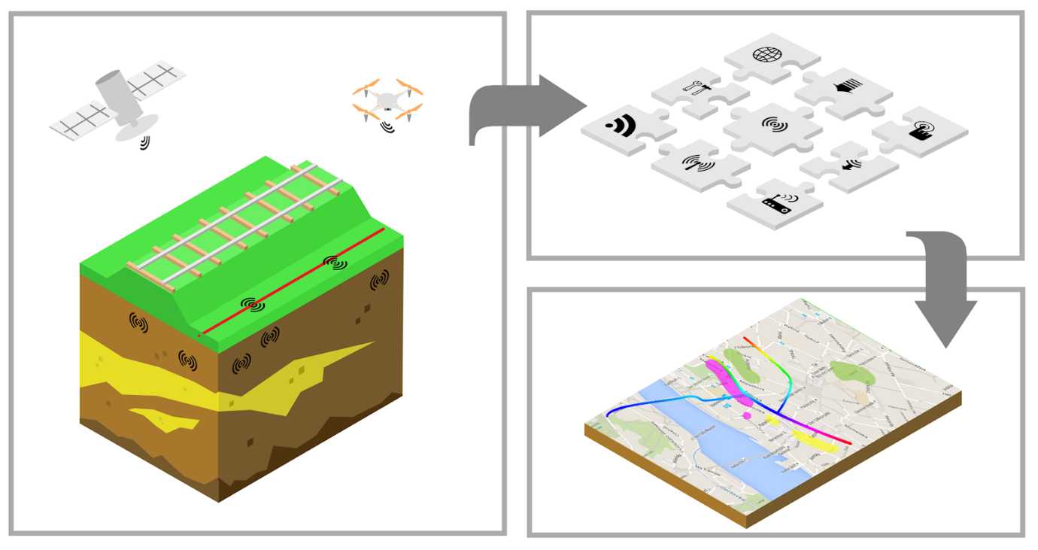
Grip op proces
Ondersteunen ‘Continu Inzicht’ en ‘Leren van Data’ gedurende levenscyclus
Koppeling probabilistische ontwerpen
Efficient integreren van nieuwe meet/monitor-informatie
Navolgbaarheid en transparantie
Kostenefficiency gedurende levenscyclus

Slide 9
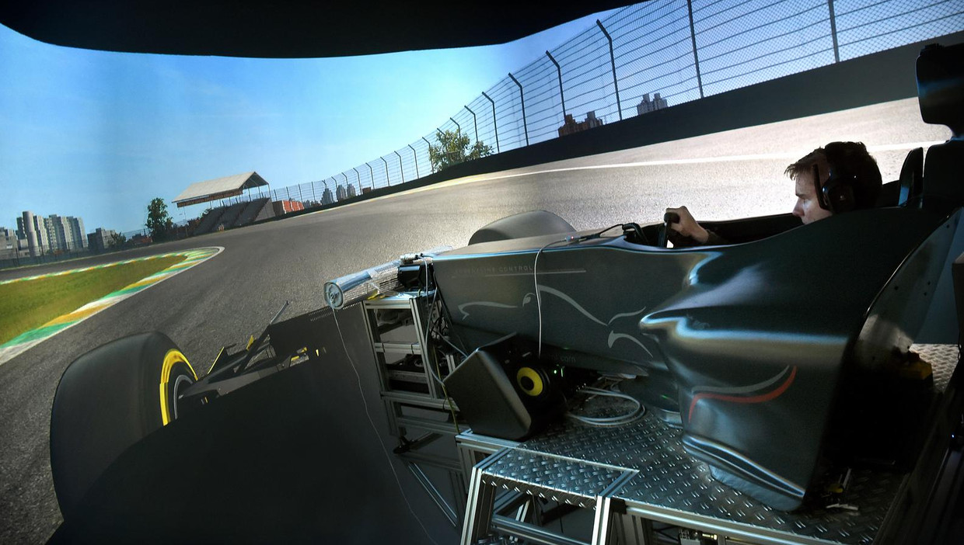
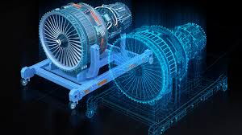
Digital Twin
Digitale Copie van de werkelijkheid
Oorsprong in industrie – onderhoud en
onderhoudsvoorspelling:
  Rolls Royce
  Boeing etc.
Sterke relatie met mogelijkheden
Internet of Things (IoT) sensoren
Twee-weg koppeling:
  sensoren leveren real-time data
  Digital Twin leert van die data (Machine Learning)
  Geeft aan Real Twin terug wat er moet gebeuren
  (onderhoud, vervanging, waarschuwing etc.)

Slide 10
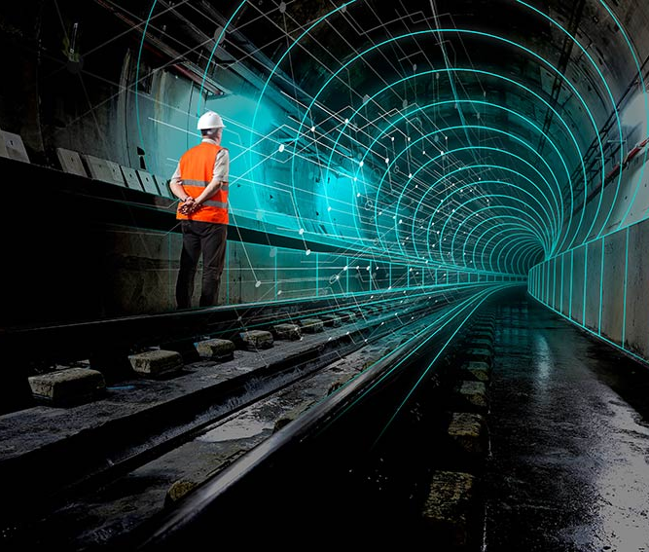
Voordelen van een Digital Twin
Efficiënter asset-management …
‘Real time’ beoordeling van de veiligheid & bruikbaarheid
Conditie-afhankelijke prognoses voor onderhoud, renovatie en vervanging
Effect-analyse van ingrepen/ toekomstscenario’s
… maar ook: efficiënter ontwerpen en bouwen
Optimaal benutten van al bestaande (ondergrond)data
Automatisering/digitalisering van ontwerp en uitvoering (Herhaalbaar, herleidbaar, herbruikbaar)
Meer optimalisatiemogelijkheden (tijd, kosten, kwaliteit)
Minder faalkosten
Minder fouten bij informatieoverdracht
Foto: Tunnels & Infrastructures

Slide 11
Belangrijkste Ontwikkelgebieden voor een Digital Twin
Harmonisatie data uitwisseling
Data Fusie
Model en Rekensnelheid
Visualisatie

Slide 12
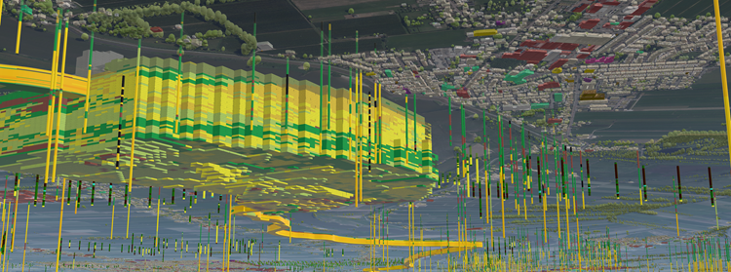

Digital Twin Pilot HDSR - Visualisatie en Gedeeld Beeld

Slide 13
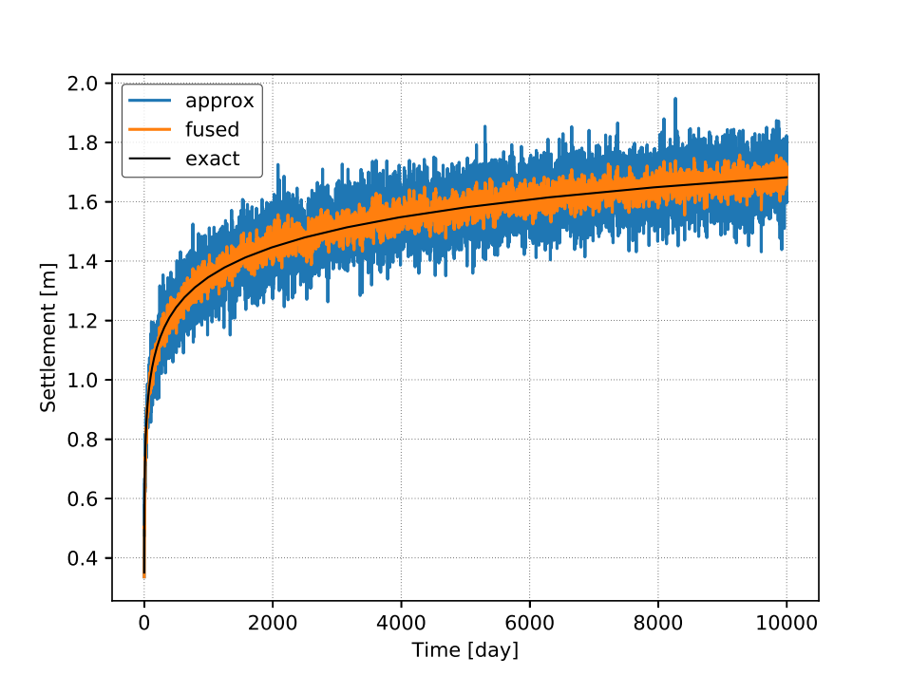
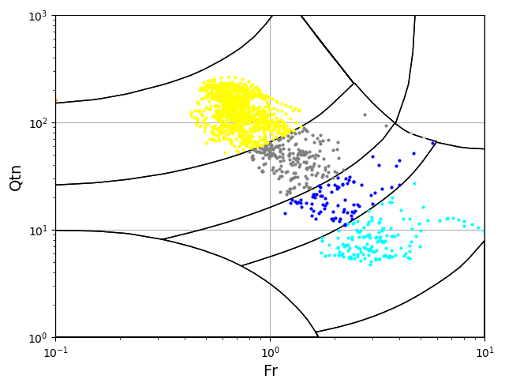
Data Fusie: Concept
Direct fusion of sensor data
Measurement X
Method A
Fusion
Improved Measurement X
Measurement X
Method B
Fusion of sensor data into features
Measurement X
Fusion
Feature 1
Measurement Y

Slide 14
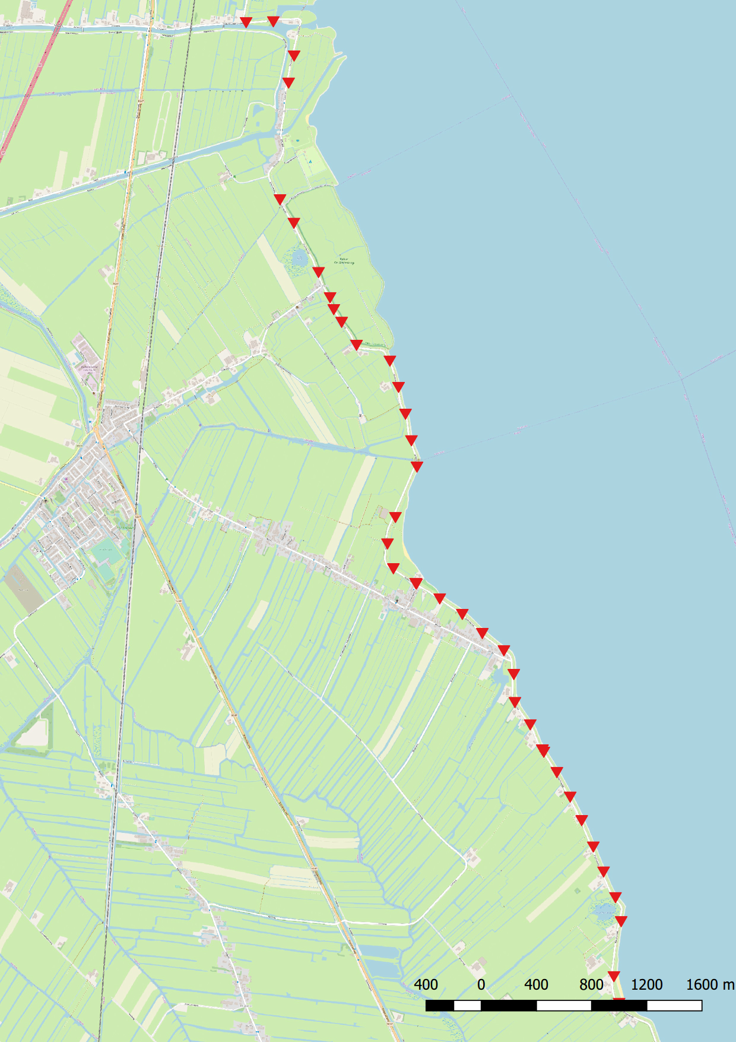
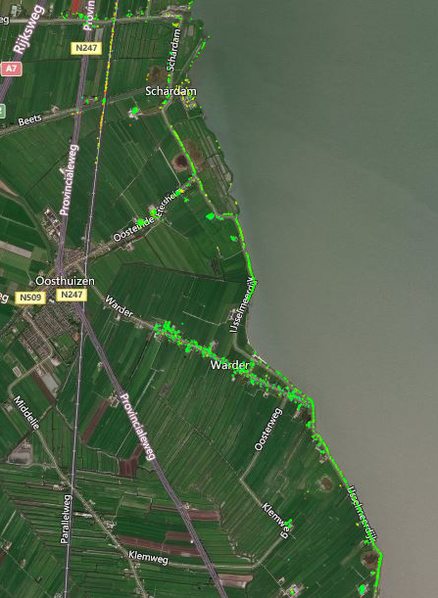
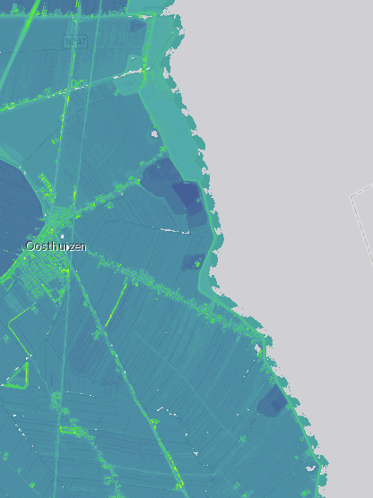
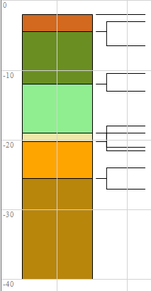
Data Fusion: Markermeerdijk
Available datasets
  40 CPTs
  InSar dataset
  Lidar datasets (from 2011 and 2016)
  12 stochastic subsoil scenario’s (WBI-SOS)

Slide 15
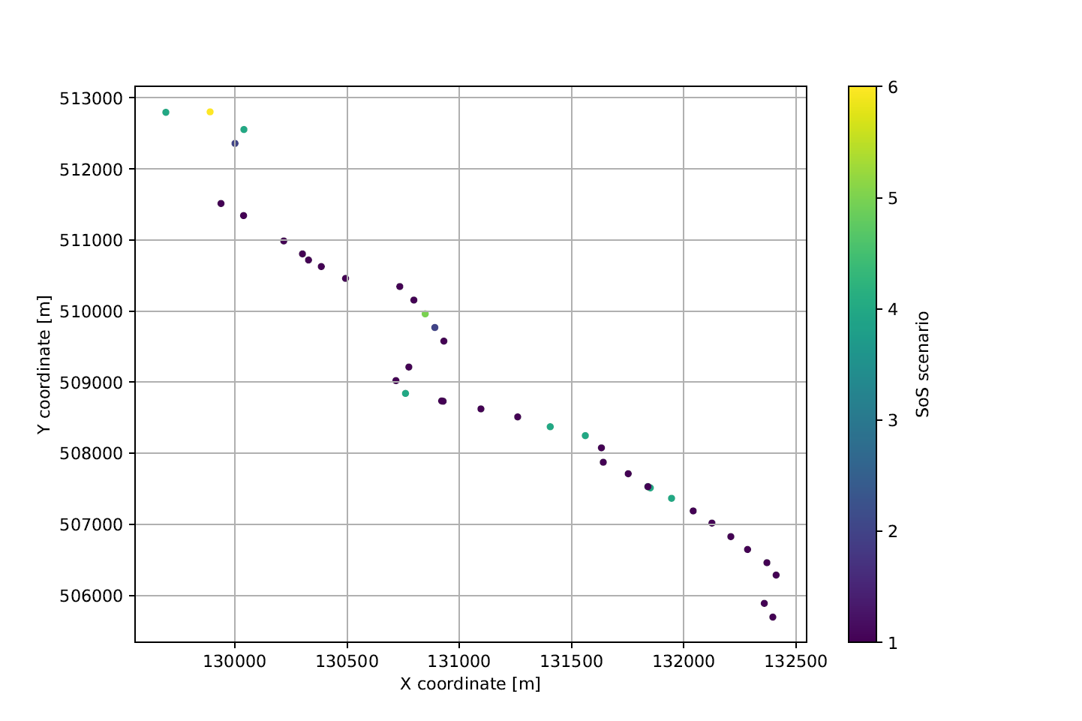
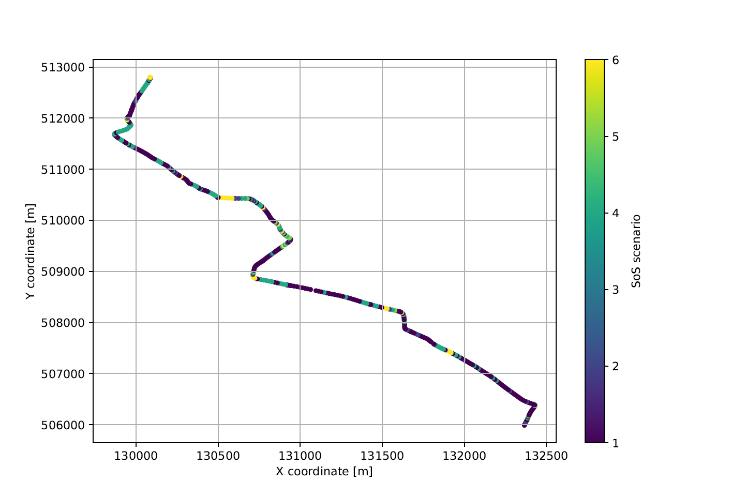
Data Fusion: Markermeerdijk
Coupling between CPTs and WBI-SOS
WBI-SOS for the entire segment

Slide 16
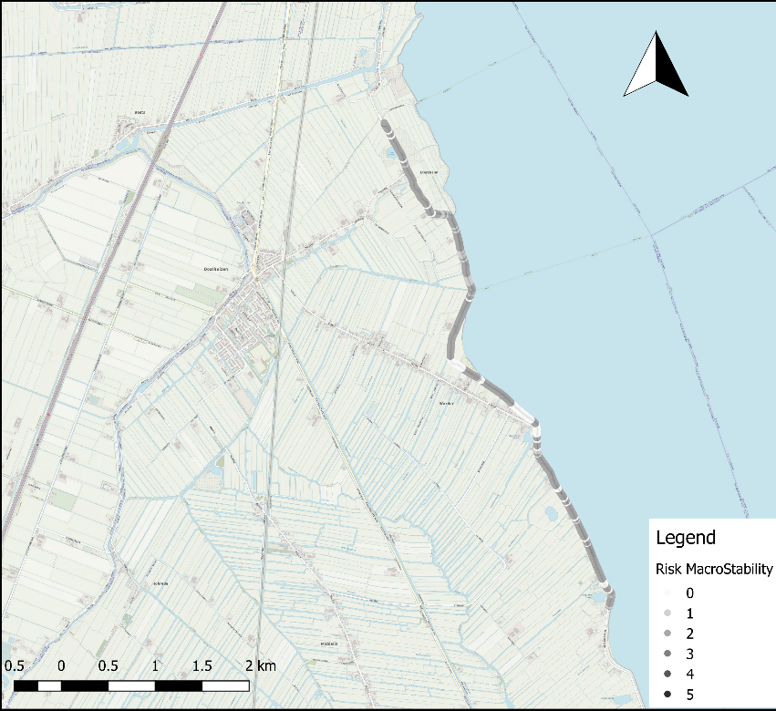
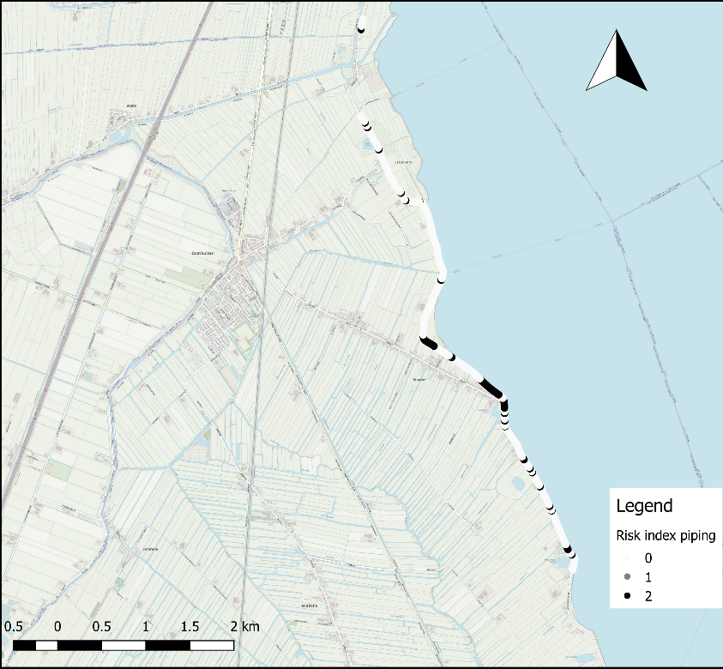
Data Fusion: Markermeerdijk
Risk mapping
Macrostability
Piping

Slide 17
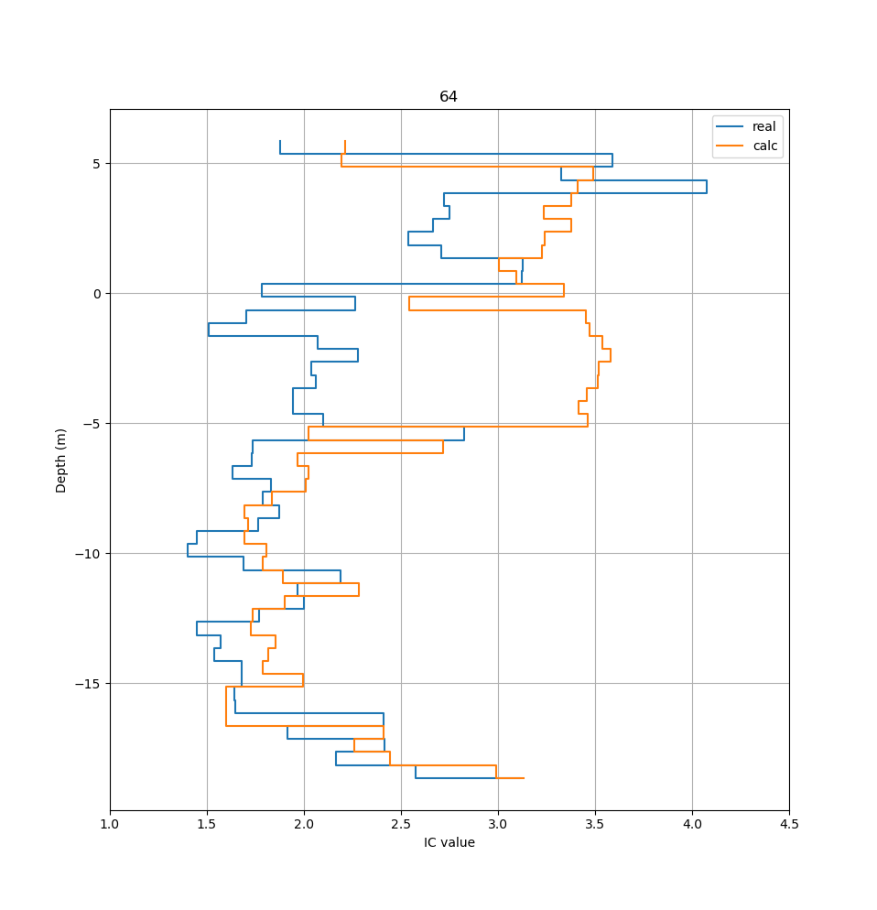
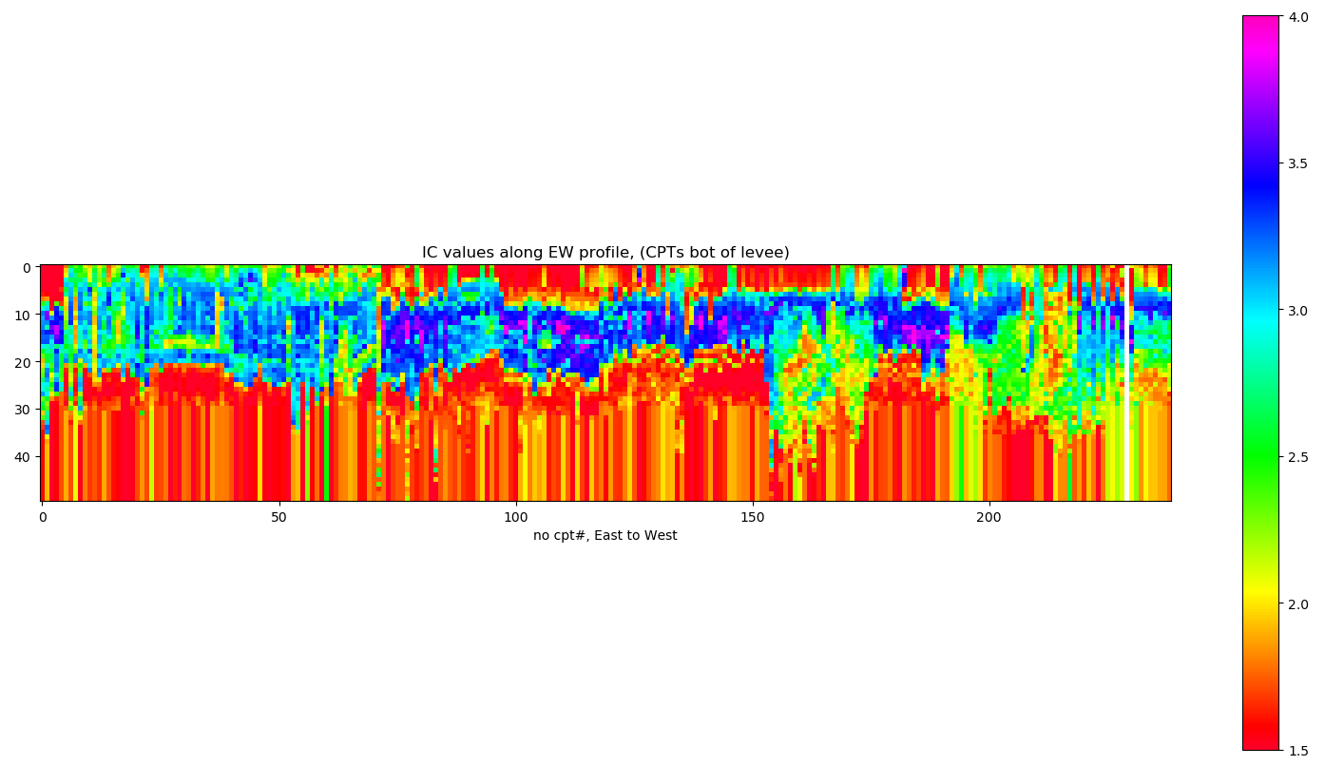
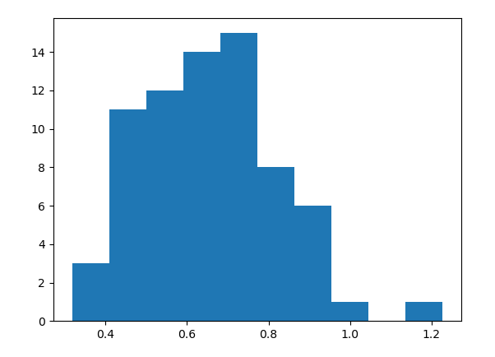
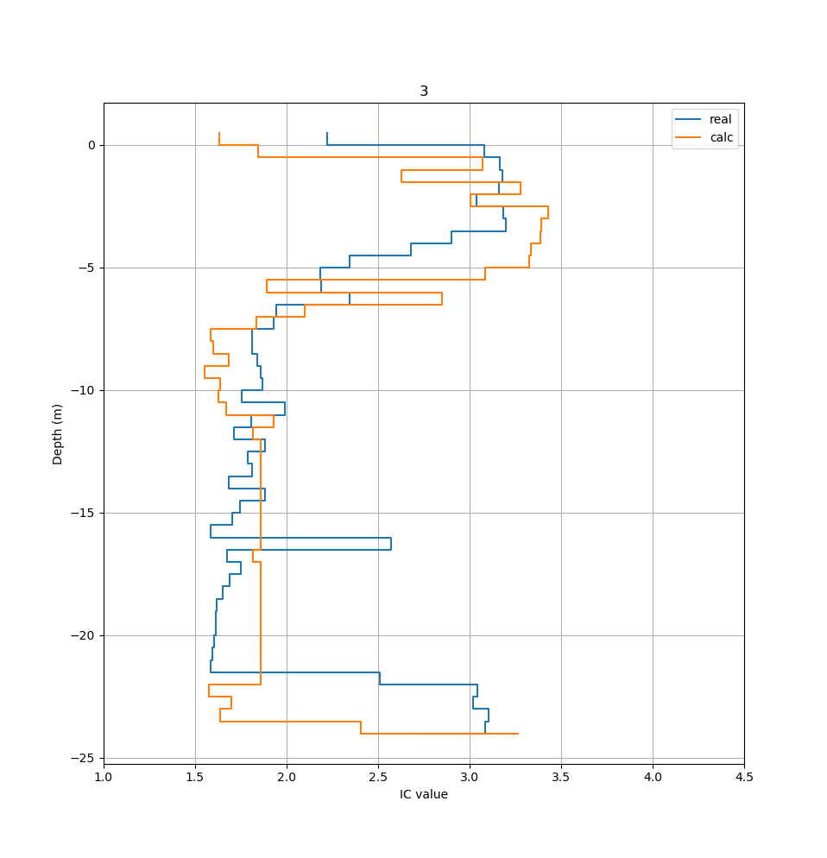
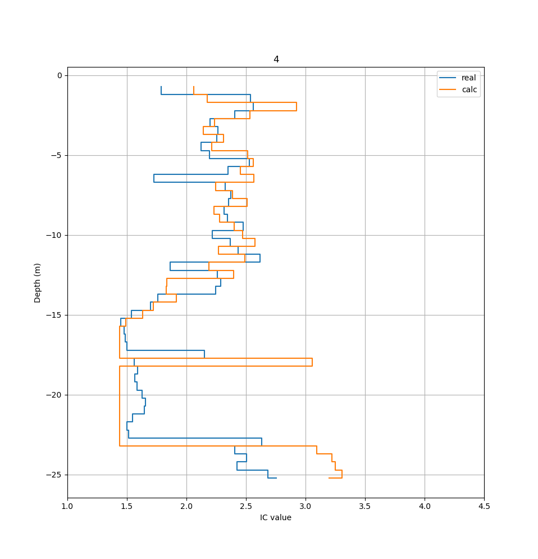
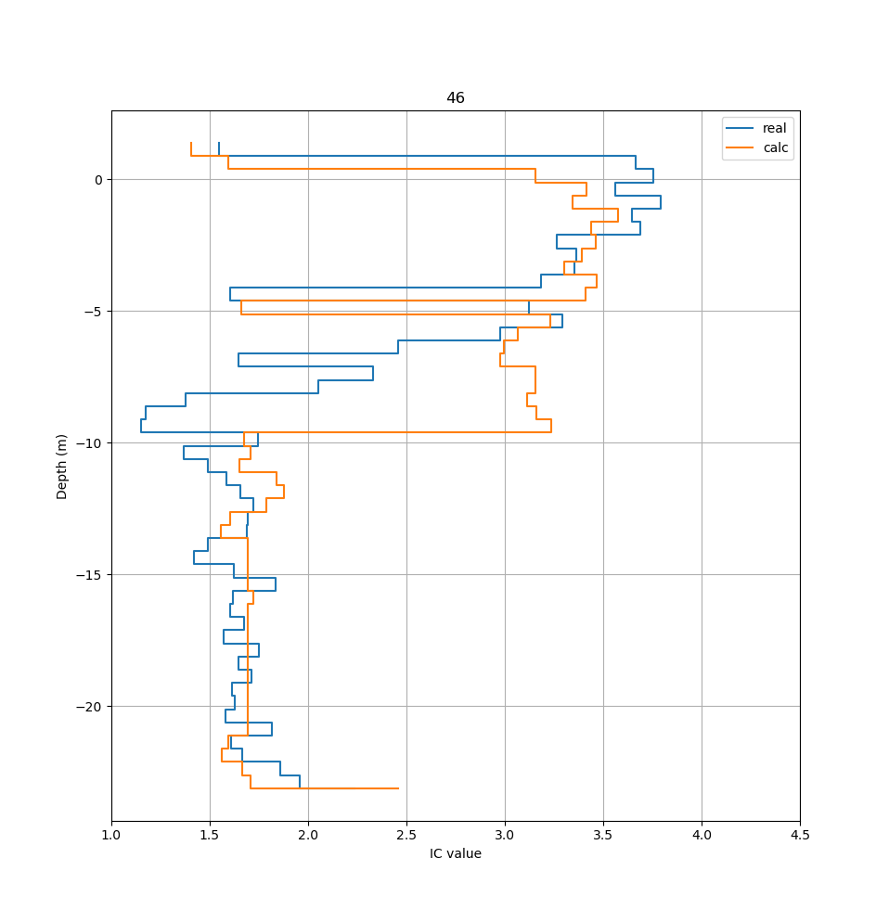
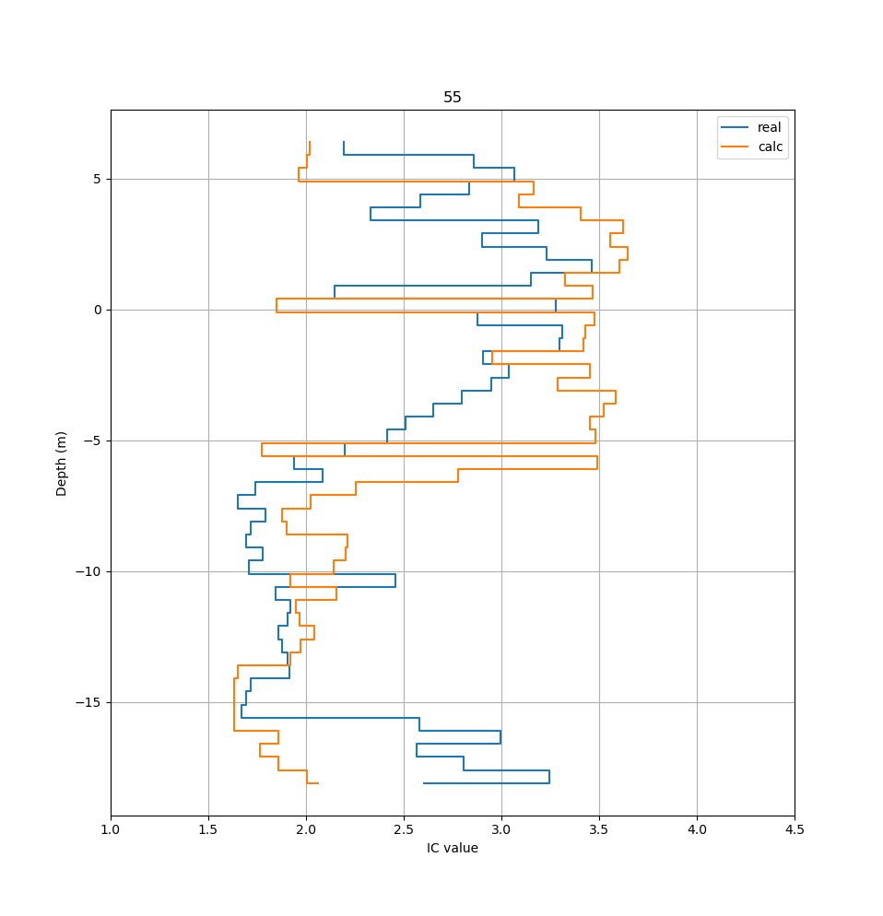
Data Fusion: CPT & FreshEM
Performance (80/20)
RMS error of CPTS
Section with bad fit
Good fit
"ok-ish fit'

Slide 18
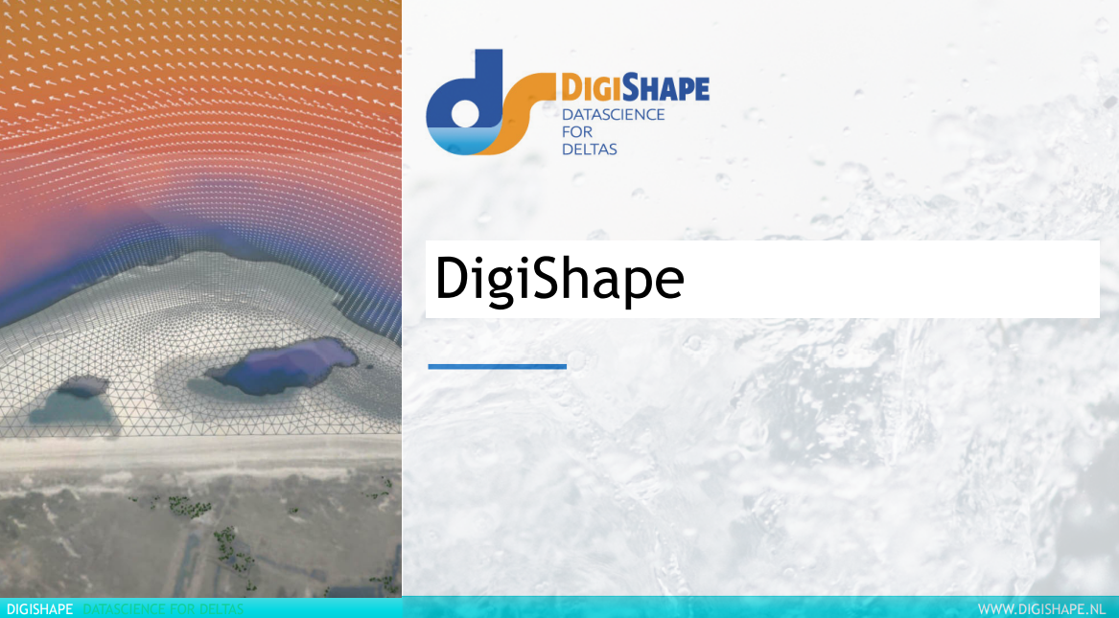

Slide 19
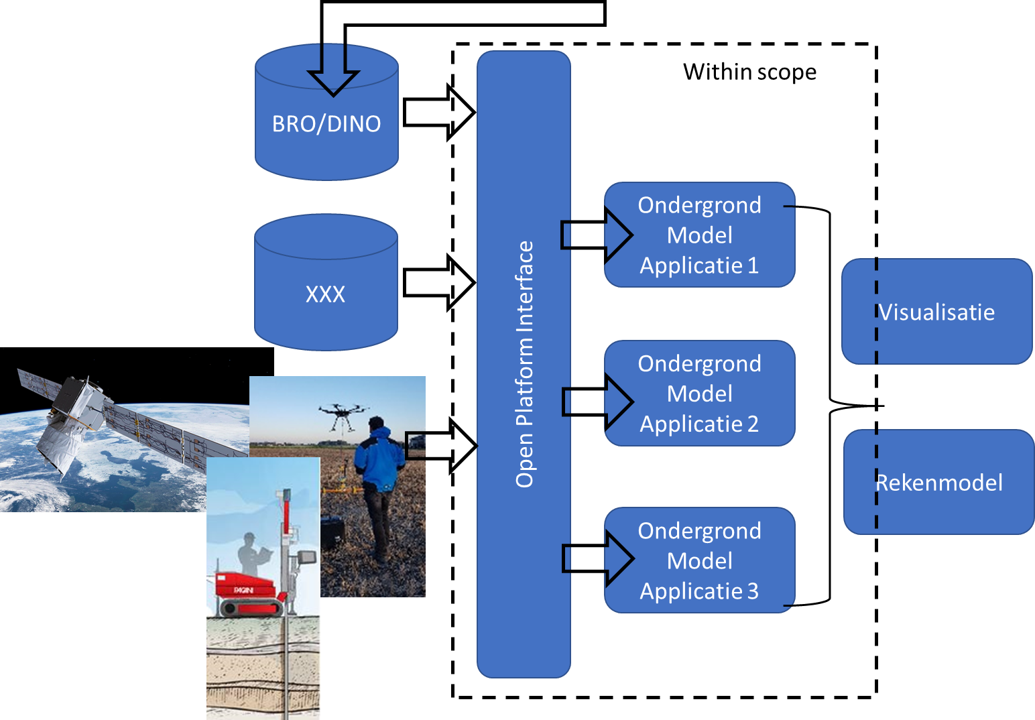
Digitale Twin voor Waterkering en Ondergrond
KKP-sessie Netwerk Dijkmonitoring
Ontwikkkelen en testen van methoden voor data fusie en data- science ten behoeve van schematisering ondergrond en het gedrag van waterkeringen
Koppeling van community-platform aan bestaande data-infrastructuur voor ondergrond en aardobservatie
Toegankelijk en toepasbaar maken van een hiervan middels o.a. visualisatie-tools.
Het realiseren en testen van het prototype instrumentarium via een aantal aansprekende cases bij diverse waterkeringbeheerders

Slide 20
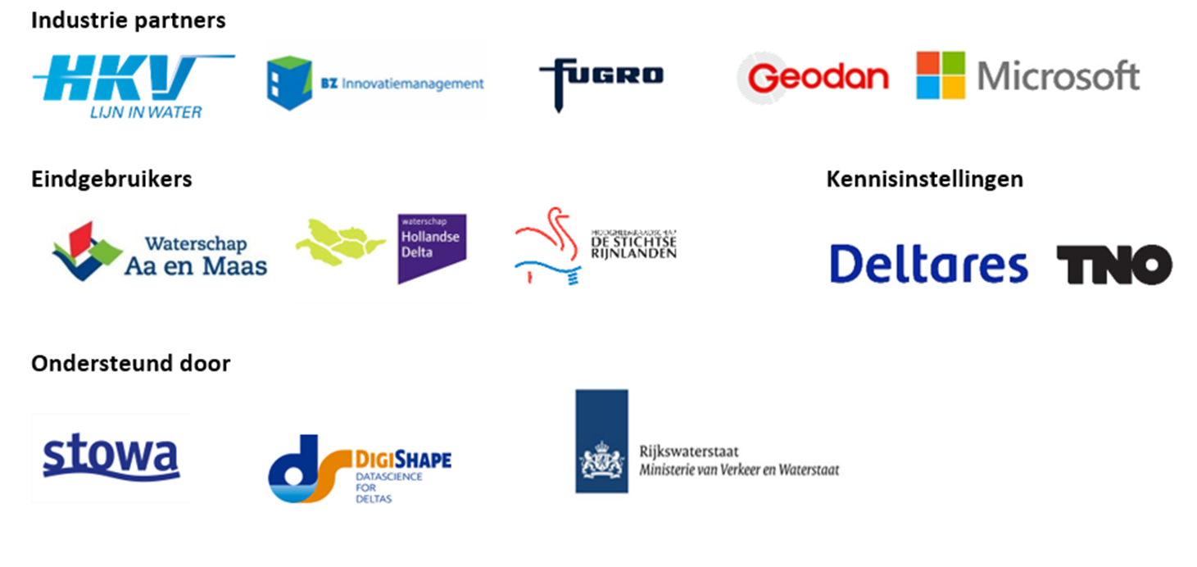
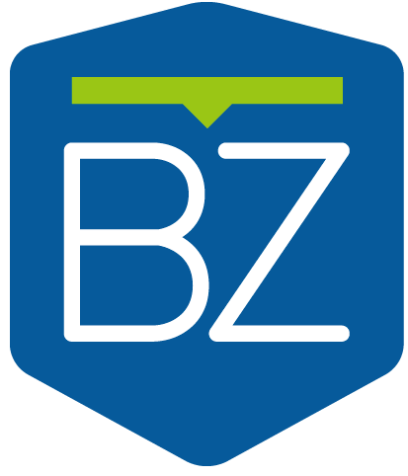

Samenstelling Consortium

Slide 21
Afsluitend
Data spelen een belangrijke rol tijdens de hele levens- en beheercyclus van waterkeringen
Meer data en meer verschillende soorten data komen beschikbaar die besluitvorming kunnen ondersteunen
Het concept ‘Digital Twin’ biedt mogelijkheden om continu inzicht in waterkeringen te verkrijgen, besluiten navolgbaar te maken en te leren van nieuwe informatie
Kostenefficiency gedurende levenscyclus
Maar ook een digitaliseringsproces dat veel omvattend is

Slide 22
Contact
www.deltares.nl
@deltares
linkedin.com/company/deltares
info@deltares.nl
@deltares
facebook.com/deltaresNL
facebook.com/deltaresNL
linkedin.com/company/deltares
@deltares
@deltaresNL

